Slide 1
第５回【社会保障の意義と役割】個人の人生と社会保障・社会保障の社会的役割
社会保障Ⅰ
教科書：
第２章 社会保障の概念や対象およびその理念
第２節 社会保障の役割と意義
ｐ.31～p.36
5月10 日（水）★5月31日
5限目16：20～17：50
講義室 303
担当：原 俊彦
担当 原 俊彦（札幌市立大学）t.hara@scu.ac.jp

Slide 2
今日のお話
第２章 社会保障の概念や対象およびその理念
第２節 社会保障の役割と意義
個人の人生と社会保障の役割
社会保障の社会的役割
★社会保障には個人を貧困などのリスクから守ると同時に、
社会的連帯の基盤を維持する役割があるというお話です。

Slide 3
第２節 社会保障の役割と意義 1.個人の人生と社会保障の役割 （１）救貧と防貧
社会保障の伝統的役割とは何か？
救貧（きゅうひん）貧困状態にある人々を救済する。貧困状態から脱出するのに必要な生活費を支給すること。⇒公的扶助（ふじょ）（生活保護）
防貧（ぼうひん） 貧困状態に陥る前に防止すること⇒社会保険（失業保険、健康保険、年金保険など）・社会手当（無拠出の現金給付、児童手当など）セーフティネット。
＋今日の社会福祉＝「普遍的福祉universal welfare」：経済状態（所得水準）とはかかわりなく福祉ニーズを有する人に必要なサービスを提供する。⇔「選別的福祉selective welfare」
街の灯 チャールズ・チャップリン Charles Chaplin / City Lights

Slide 4
第２節 社会保障の役割と意義 1.個人の人生と社会保障の役割 （２) 所得維持とリスク分散
どんな時に貧困化するのか？
戦争・疫病（えきびょう）・地震などの災害／経済不況や個人的災難など⇒失業、疾病（しっぺい）、傷害、傷害、高齢等の社会的リスクに直面⇒預貯金の活用・家族親戚の相互扶助⇒経済・職業生活の不安定化⇒健康状態・家族関係の悪化、子どもの進学機会の制約⇒貧困の連鎖
★保険が持つリスク分散機能を利用しリスク発生（失業や定年退職）前の所得水準の維持を図る。
★保険には加入者全体の積立金で個々人のリスクを分散させる機能がある。海外旅行保険（タビホ）は数千円？
ビートたけしの昔のギャグ（赤信号、みんなで渡れば怖くない！

Slide 5
保険におけるリスク分散の考え方
簡単な例で考えてみよう！。
飛行機事故の確率は100万分の１といわれています。
飛行機に乗る時に1人1000円の掛け捨ての航空保険を
毎回100万人の人が掛けるとすると、
1回の保険金の総額は 100万人☓1000円＝総額10億円となります。これは1億円☓10人分に相当します。
つまり、万が一の時は、最低でも10人の人に1億円の損害賠償を保障することができます。
しかも、そのような事が起きる確率が100万回に１回であれば、実際の事故の時には、10億円☓100万分の資金があるはずです。

Slide 6
第２節 社会保障の役割と意義 1.個人の人生と社会保障の役割 （３）セーフティネットの提供 ②
他の先進国：第２のセーフティネット（社会手当制度：児童手当や住宅手当など）が機能している。
4層のセーフティネット：埋橋孝文
参加と連帯のセーフティネット－人間らしい品格ある社会への提言（埋橋孝文・連合総研編 ミネルヴァ書房）2010年
https://www.rengo-soken.or.jp/work/201006-02_02.pdf
参加と連帯のセーフティネット −人間らしい品格ある社会への提言（連合総研）

Slide 7
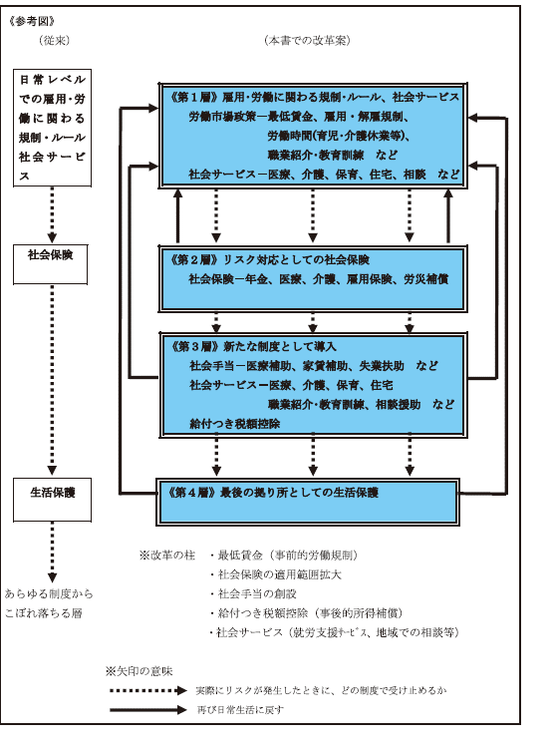
4層のセーフティネット： 埋橋孝文（うずはし たかぶみ）
第1層労働市場政策（雇用･最低賃金の保障）のセーフティネット
第2層リスク対応としての社会保険（社会保険の適用拡大）のセーフティネット
第3層社会手当の拡充（新たな社会手当の創設）のセーフティネット
第4層ケースワーカーの教育･資格制度の確立（生活保護）のセーフティネット

Slide 8
★給付付税額控除（きゅうつきぜいがくこうじょ）：負の所得税（ふのしょとくぜい）
給付付き税額控除とは、個人所得税の税額控除制度であり、税額控除で控除しきれなかった残りの枠の一定割合を現金にて支給するというもの。ミルトン・フリードマンの「負の所得税」を応用したもの。アメリカ、イギリス、韓国で一部導入。
もっとわかりやすい説明：
所得税に課税最低限（かぜいさいていげん）という下限があり、所得の低い人は税金を払わくて良い。このため（金持ち）減税政策が実行されても、その恩恵（おんけい）は貧乏人には及ばない。だったら課税最低限に足りない分だけ現金を給付したら文句はないだろうとフリードマンが提案したという話。

Slide 9
第２節 社会保障の役割と意義 1.個人の人生と社会保障の役割 （４）家族機能の代替（だいたい）と強化、 自律的な人生の条件整備
昔は、子育て・高齢者・障害者等の保育・介護等サービスは家族の役割だった
少子化・高齢化で弱まって来た家族機能の代替（だいたい）社会福祉サービス／家族の負担・ストレスの軽減による家族機能の強化
貧困との関係だけで捉えるのではなく、障害者のノーマライゼーションの理念
自律的な人生を送るための条件整備

Slide 10
第２節 社会保障の役割と意義 1.個人の人生と社会保障の役割 （５）専門的な医療・福祉サービスの利用機会の確保
専門的な医療の発達⇒すべての人が利用するには医療保険制度の発達が必要
高額医療費保険制度とオプジーボ問題
オプジーボ：日本で開発された画期的な免疫療法薬、
人の患者：年に3500万（体重60キロの患者が1年間26回使用を想定）。実際に求められる患者負担は月8万円程度。
国民全員が加入する公的保険（国民皆保険）＋医療費の自己負担分が一定額を超えると軽減される高額療養費制度がある。差額は、国民全体で負担。
2022年現在：高額と言われるオプジーボの治療費、実際はいくらかかる？（癌治療費.COM）

Slide 11
第２節 社会保障の役割と意義 ２．社会保障の社会的意義 （１）所得再分配とビルト・イン・スタビライザー
社会保障の経済効果：
所得再分配：市場で分配された個人所得を再分配する機能
水平的再分配：同じ所得階層内
垂直的再分配：高所得層から低所得層へ
ビルト・イン・スタビライザー：景気変動を自動的に安定化する機能・雇用保険（失業保険）制度における失業者給付⇒不況時における有効需要の拡大⇒景気の回復効果
★ケインズの話

Slide 12
第２節 社会保障の役割と意義 ２．社会保障の社会的意義 （２）社会的統合の維持
社会統合（social integration）：「社会関係および社会集団間の関係が良好であり、社会システムに秩序がある状態」＝社会のきづな、みんな仲間、社会の一員という感じがあるかどうか？
失業・疾病⇒貧困⇒生活不安⇒家族や地域社会などの連帯感が無くなる⇒家族関係・社会関係の不安定化⇒対立感情⇒社会的紛争（social conflict）
社会福祉の再分配機能⇒社会統合の維持

Slide 13
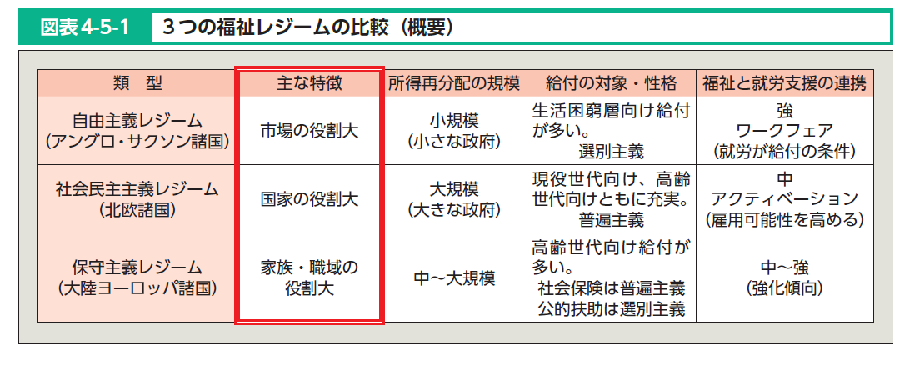
第２節 社会保障の役割と意義 ２．社会保障の社会的意義 （３）福祉国家レジームと脱商品化・階層化・脱家族化
エスピン・アンデルセン（Esping-Andelsen,G.)
の福祉レジーム論

Slide 14
第２節 社会保障の役割と意義 ２．社会保障の社会的意義 （３）福祉国家レジームと脱商品化・階層化・脱家族化
エスピン-アンデルセンは、日本の現状の福祉システムは、自由主義レジームと保守主義レジーム双方の主要要素を均等に組み合わせているが、いまだ発展途上であり、独自のレジームを形成するかどうかについては結論を留保している。
脱商品化(decommodification)：お金のために働かなくて良くなる
階層化(Stratification)：経済的格差の縮小
★階級社会（身分の差がはっきりしていて、階級間の移動は困難）⇒階層化社会（身分差がはっきりせず、階層間の移動は容易）。

Slide 15
第２節 社会保障の役割と意義 ２．社会保障の社会的意義 （３）福祉国家レジームと脱商品化・階層化・脱家族化
脱家族化(Defamilialization):ジェンダー平等、家族のあり方とはかかわりなく、個人が生計を維持できる状態を作り出すこと。社会保障・税制や性差別を禁止する労働規制によってシングルマザーや単身女性が所得やキャリアの点で結婚している女性に対し不利にならない状況が実現していること。
★昨年の家族社会学会での質問：みんなが脱家族化したら、誰が子どもや年寄の面倒をみるのか？ロボットやAI？それでも子どもを持つ意味は？。自分のためだけに生きるって孤独で退屈なのでは？

Slide 16
第２節 社会保障の役割と意義 ２．社会保障の社会的意義 （４）社会的投資としての社会保障
社会保障の経済効果＋近年は社会的投資という考え方 三浦まり
社会保障＝社会関係資本（Social Capital)への投資
エスピン-アンデルセンなども、経済競争に勝つには人的資本形成が必要であり、社会保障は教育を通じ国際的な経済競争の基盤となると考えているようだ。
教育や文化まで経済競争の手段と考える人たちの方がおかしいのではないか？

Slide 17
第２節 社会保障の役割と意義 ２．社会保障の社会的意義 （４）社会的投資としての社会保障
社会保障は社会的連帯と社会の持続性を維持するためのものだし、それ自体が社会の存在意義を保障していると考えるべきだろう。
昔から人類は支え合って生きてきた。ネアンデルタール人やホモ・サピエンスの文化。子どもや老人、障害者も見捨てられることはなかった。埋葬の習慣もあった。自分のためだけに生きるのであれば埋葬などは不要だろう。

Slide 18
３.リアクションペーパー＃５①
１．この回の講義の感想として該当するものをチェックして下さい。（複数回答可能）。
●社会保障の役割と意義について
□これまで関心がなかった。
□関心はあったがよく知らなかった。
□前から関心があり、よく知っていた。
□盛り沢山でよく理解できなかった。
□その他（ ）
●社会保障の役割について
□救貧（きゅうひん）⇒公的扶助（ふじょ）（生活保護）は今後も必要だと思う。
□防貧（ぼうひん） ⇒社会保険（失業保険、健康保険、年金保険など）・社会手当（無拠出の現金給付、児童手当など）は今後も必要だと思う。
□これからの社会福祉は経済状態（所得水準）とはかかわりなく福祉ニーズを有する人に必要なサービスを提供する普遍的福祉に向かうと思う。
□どのような状態を貧困（びんぼう）と呼ぶのかは時代によって変化するので、福祉の役割も時代とともに変化すると思う
□自分の将来に不安を感じた。
□その他（ ）

Slide 19
４.リアクションペーパー＃３ ②
２．この回の講義でわかったことをチェックして下さい。（複数回答可能）。
●社会保障の社会的役割について
□社会保障には所得再分配の機能があり、ビルト・イン・スタビライザー（景気変動を自動的に安定化する）としての機能が期待されている。
□雇用保険（失業保険）制度における失業者給付は、不況時における有効需要の拡大により景気の回復効果がある。
□社会保障には、社会的連帯（みんな仲間、社会の一員という感じ）を強め、社会統合を維持することに役立つ
□社会保障の未来？：脱商品化、階層化、脱家族化（エスピン-アンデルセン）
□社会保障は社会的連帯と社会の持続性を維持するためのものであり、ホモ・サピエンス（人類）の社会に共通する普遍的なもの（原俊彦）

Slide 20
次週
★5月17日はCM実習期間でお休み
6. 5月24 日 ⇒6月7日
【社会保障の理念と対象】福祉国家、基本的人権と社会保障の関係★教科書：第２章第３節社会保障の理念、第４節社会保障の対象
ｐ.37～p.43です。

